Slide 1
Structure:

Slide 2
Définir une structure:
Une structure est un assemblage de variables qui peuvent avoir différents types. Contrairement aux tableaux qui vous obligent à utiliser le même type dans tout le tableau, vous pouvez créer une structure comportant des variables de types int, char, long, double.

Slide 3
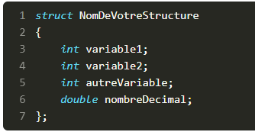
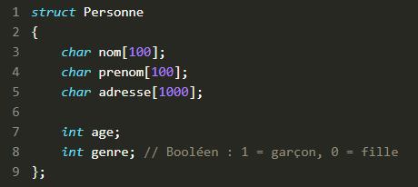
Exemple d’une structure:

